Slide 1
Les Enzymes Microbiennes d'Intérêt Industriel
Les enzymes microbiennes, ces protéines biocatalytiques produites par des micro-organismes, occupent une place de plus en plus importante dans l'industrie moderne. Leur capacité à catalyser des réactions chimiques spécifiques à des températures et des pH optimaux les rend particulièrement attractives pour diverses applications industrielles. Du secteur alimentaire à celui de la pharmaceutique, ces biocatalyseurs révolutionnent les procédés de production et ouvrent de nouvelles perspectives pour le développement de produits innovants et durables.
Mouderas F.

Slide 2
Introduction aux Enzymes Microbiennes
Les biotechnologies regroupent un ensemble de procédés technologiques qui utilisent des organismes vivants, comme des micro-organismes, des cellules animales ou végétales, ainsi que leurs systèmes enzymatiques et génétiques, pour produire des biens et services d’intérêt industriel. Ces procédés s’appuient sur la biologie et les sciences de la vie pour développer des solutions innovantes dans divers secteurs, tels que la santé, l’agriculture, l’environnement, l’énergie, et l’industrie alimentaire.
Les biotechnologies permettent de concevoir des méthodes plus efficaces, écologiques et durables pour remplacer ou compléter les procédés chimiques classiques.

Slide 3
Introduction aux Enzymes Microbiennes
Définition
Les enzymes microbiennes sont des protéines produites par des micro-organismes, telles que les bactéries, les champignons et les levures. Ces protéines agissent comme des catalyseurs biologiques, accélérant les réactions chimiques spécifiques sans être elles-mêmes consommées.
Les enzymes microbiennes jouent un rôle crucial dans les industries et la médecine, car elles permettent d’accélérer des réactions sans avoir besoin d’ajouter de chaleur ou de produits chimiques agressifs, ce qui les rend particulièrement intéressantes pour les industries cherchant à adopter des processus plus verts.
Plusieurs enzymes commerciales telles que les amylases, l'invertase, les glucose oxydases et les protéases sont produites par des bactéries et des champignons.

Slide 4
Introduction aux Enzymes Microbiennes
Avantages
Les enzymes microbiennes présentent de nombreux avantages par rapport aux catalyseurs chimiques traditionnels :
Elles offrent une grande spécificité et efficacité catalytique.
Elles sont biodégradables, respectueuses de l'environnement.

Slide 5
Avantages des Enzymes Microbiennes
Efficacité
Spécificité
Biodégradabilité
Les enzymes microbiennes présentent une grande efficacité catalytique, permettant de réaliser des réactions chimiques à des températures et des pH optimaux, ce qui optimise les procédés de production.
Chaque enzyme a une spécificité élevée pour un substrat particulier, minimisant les réactions secondaires indésirables et garantissant une grande pureté du produit final.
Les enzymes microbiennes sont biodégradables et respectueuses de l'environnement, réduisant l'impact environnemental des procédés industriels.

Slide 6
Avantages des enzymes microbiennes
Une grande diversité de types d’enzymes produites par différentes espèces de micro-organismes.
Une production à grande échelle relativement simple et économique, notamment par fermentation en milieu liquide.
Un impact environnemental réduit, car elles peuvent remplacer des produits chimiques toxiques dans de nombreuses applications industrielles, réduisant ainsi les risques pour la santé humaine et l'environnement.
Réduction des besoins énergétiques : Les enzymes catalysent des réactions à des températures et pressions modérées, ce qui réduit la consommation d'énergie par rapport aux procédés thermiques classiques.
Durabilité : L’utilisation d’enzymes dans des procédés industriels permet souvent de minimiser les déchets et les sous-produits indésirables, contribuant ainsi à la durabilité des opérations industrielles.

Slide 7
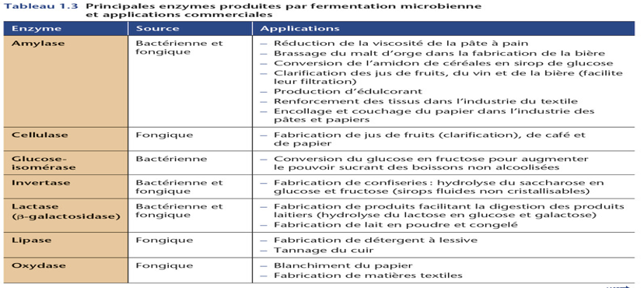

Slide 8
Exemples d'Enzymes Microbiennes d'Intérêt Industriel
1
Amylases
2
Proteases
Les amylases sont utilisées dans l'industrie alimentaire pour dégrader l'amidon en sucres simples. Elles sont employées dans la fabrication du pain, des boissons et des sirops.
Les proteases, qui décomposent les protéines, trouvent des applications dans les détergents, l'industrie du cuir et la production de fromage.
3
Lipases
4
Cellulases
Les lipases hydrolysent les lipides, jouant un rôle crucial dans la production de biocarburants, l'industrie alimentaire et les détergents.
Les cellulases décomposent la cellulose, utilisées dans la production de bioéthanol, la fabrication de biomatériaux et l'industrie textile.
Xylanases dégradent les hémicelluloses, utilisées dans l’industrie du papier et du carton.
5

Slide 9
Applications des enzymes microbiennes dans l’industrie
Secteur
Applications
Production de pain, de fromage, de boissons, de jus de fruits, de confitures, de produits laitiers, traitement des fruits et légumes,….
Alimentaire
Production d’enzymes thérapeutiques, amélioration des procédés de fabrication des médicaments et diagnostics, comme les tests enzymatiques.
Pharmaceutique
Traitement des textiles, blanchiment, décoloration, adoucissage, etc.
Textile
Production de biocarburants à partir de biomasse, de biodiesel, de dégradation des hydrocarbures, ...
Pétrochimique
Agriculture
Amélioration de la digestibilité des aliments pour animaux, production de biopesticides, etc.
Traitement des eaux usées
et dégradation des polluants :
Certaines enzymes microbiennes sont utilisées pour dégrader des polluants organiques dans l'environnement, comme les hydrocarbures ou les pesticides.
Les enzymes comme les protéases, amylases et lipases sont utilisées dans les lessives pour leur capacité à décomposer les tâches et les graisses.
Détergents et produits ménagers

Slide 10
Procédés de Production des Enzymes Microbiennes
Culture des Micro-organismes
Formulation et Conditionnement
Le processus commence par la culture de micro-organismes spécifiques dans des milieux nutritifs optimisés pour la production d'enzymes. Les conditions de culture, telles que la température, le pH et l'aération, sont soigneusement contrôlées pour maximiser la production d'enzymes.
Les enzymes purifiées sont ensuite formulées et conditionnées pour une utilisation industrielle. Les formulations peuvent inclure des stabilisateurs, des agents de protection et des agents de conservation pour garantir la stabilité et l'efficacité de l'enzyme.
1
2
3
Extraction et Purification
Une fois la culture terminée, les enzymes sont extraites des cellules microbiennes. Des techniques de purification sont ensuite employées pour séparer les enzymes d'autres protéines et contaminants, afin d'obtenir une préparation concentrée d'enzymes pures.

Slide 11
Défis Liés à l'Utilisation des Enzymes Microbiennes
Malgré leurs nombreux avantages, l’utilisation des enzymes microbiennes d’intérêt industriel présente aussi des défis. Les principaux obstacles résident dans :
Coût de Production
Stabilité
Réglementation
Échelle de production
Le coût de production des enzymes microbiennes peut être élevé, en particulier pour les enzymes hautement spécifiques et purifiées.
La stabilité à long terme des enzymes microbiennes dans des conditions industrielles (température élevée, pH extrêmes, etc.) reste un défi majeur pour certaines applications.
La réglementation concernant l'utilisation des enzymes microbiennes dans les produits alimentaires et pharmaceutiques peut être complexe et varier selon les pays.
Le passage de la production à petite échelle à la production industrielle peut poser des défis en termes de contrôle de la qualité et d'optimisation des procédés.

Slide 12
Tendances Émergentes dans le Domaine des Enzymes Microbiennes
Ingénierie des Enzymes
Des techniques d'ingénierie génétique sont utilisées pour modifier les enzymes microbiennes afin d'améliorer leurs propriétés, telles que leur stabilité, leur activité et leur spécificité.
Enzymes Immobilisées
Les enzymes microbiennes peuvent être immobilisées sur des supports solides, ce qui permet de les réutiliser plusieurs fois et d'améliorer leur stabilité.
Enzymes dans les Biocapteurs
Les enzymes microbiennes sont utilisées dans la fabrication de biocapteurs, des dispositifs capables de détecter des analytes spécifiques, tels que des polluants, des toxines et des médicaments.

Slide 13
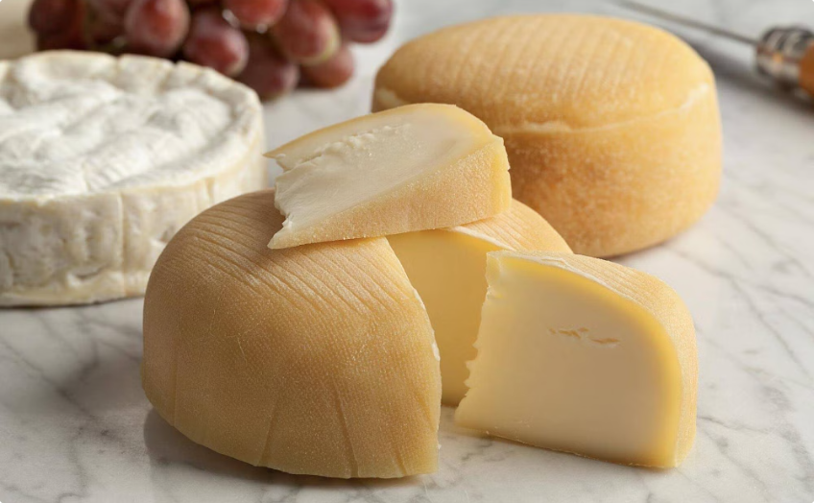
Étude de Cas : Enzymes Microbiennes dans l'Industrie Alimentaire
Production de Fromage
Les enzymes microbiennes, comme la chymosine, sont utilisées pour coaguler le lait et produire du fromage. Les enzymes permettent de contrôler la texture, le goût et le processus de maturation du fromage.

Slide 14
Conclusion et Perspectives Futures
Les enzymes microbiennes d’intérêt industriel représentent une composante essentielle des biotechnologies modernes. Grâce à leur spécificité, leur efficacité et leur respect de l’environnement, elles ouvrent la voie à des procédés industriels plus durables et économes en ressources. Leur potentiel d’application dans des secteurs aussi divers que l’agriculture, l’industrie alimentaire, la pharmacie et l’environnement en fait un sujet de recherche important et porteur d'innovations pour l’avenir.

